Slide 1
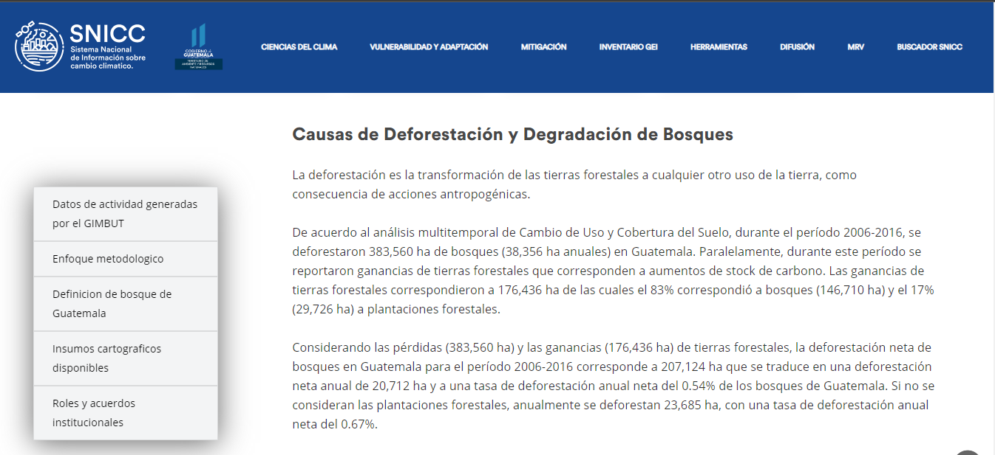
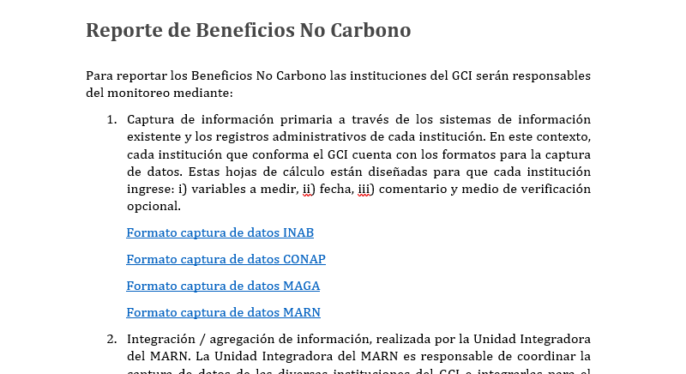

Slide 2
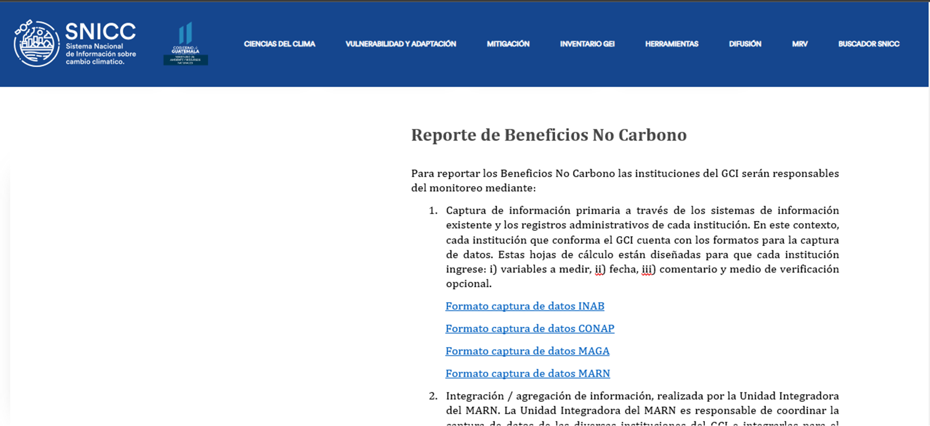
Descarga de Formatos de captura de datos

Slide 3
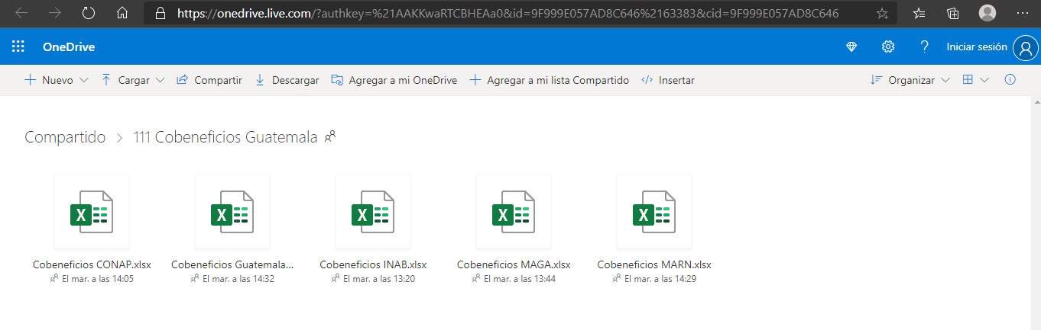
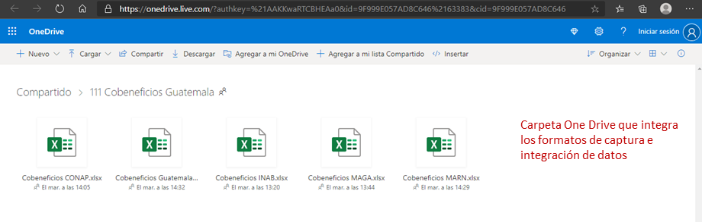
Carpeta One Drive que integra los formatos de captura e integración de datos

Slide 4
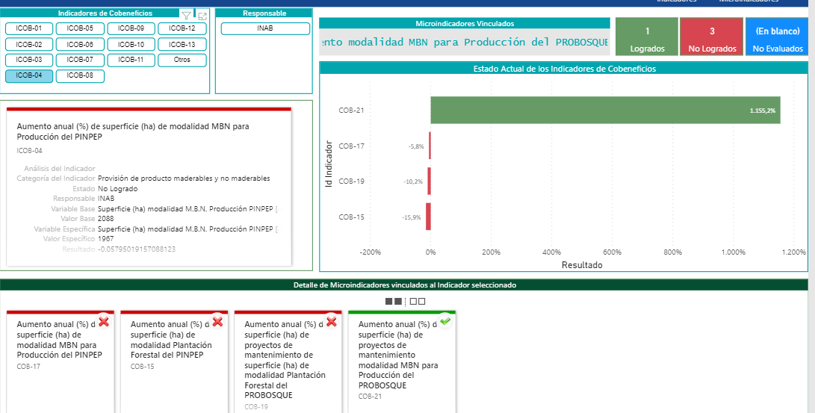
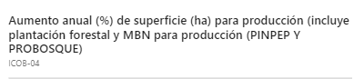

Slide 5
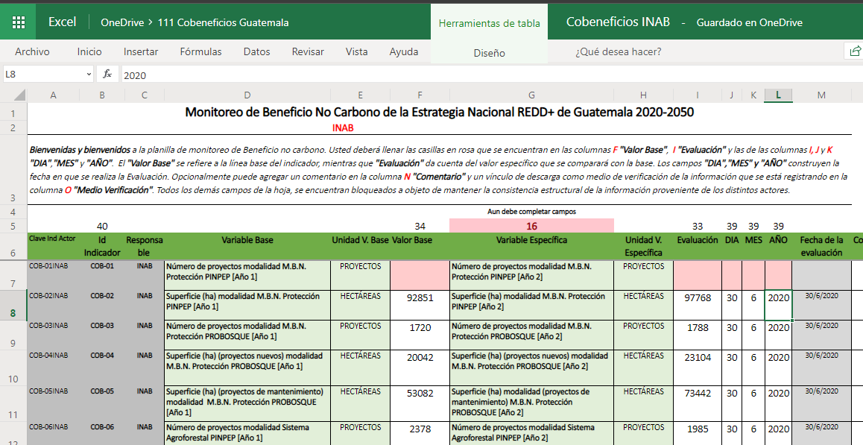
Formato captura de datos

Slide 6
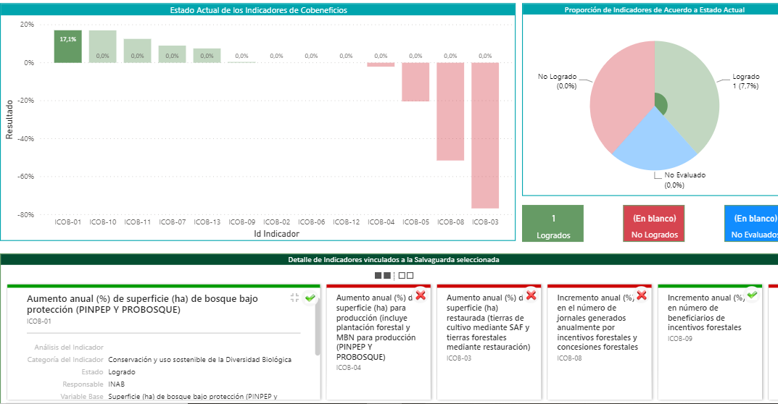
Para ver todo el detalle, deslizar barra hacia abajo

Slide 7
Captura de datos
GCI Técnico:
Integración de datos y generación de reportes
Unidad Integradora del MRV-MARN
Validación de Reportes
GCI Político
INAB
MARN
MAGA
CONAP
INAB
MARN
MAGA
CONAP

